Slide 1
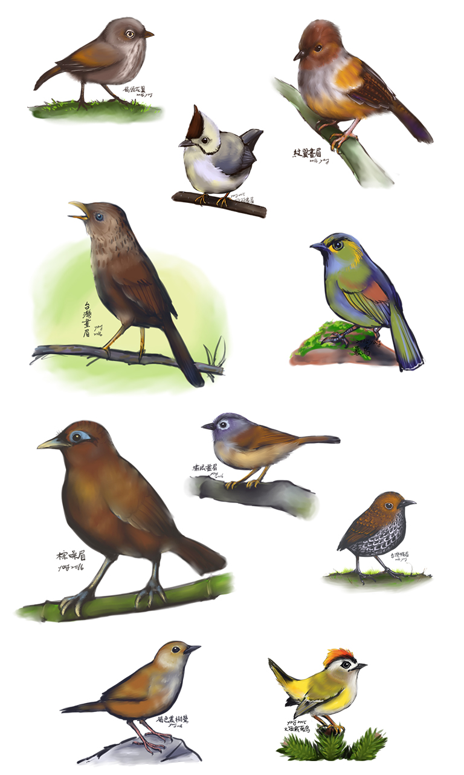
六年級校本課程-我的山居鳥日記
尋找雙溪的寶貝 （Looking for birds of Shuangsi）

Slide 2
跨領域-校本課程
語文 (珍珠鳥+ 竹楓閱悅(我的山居鳥日記)
資訊
綜合
藝術
英語

Slide 3
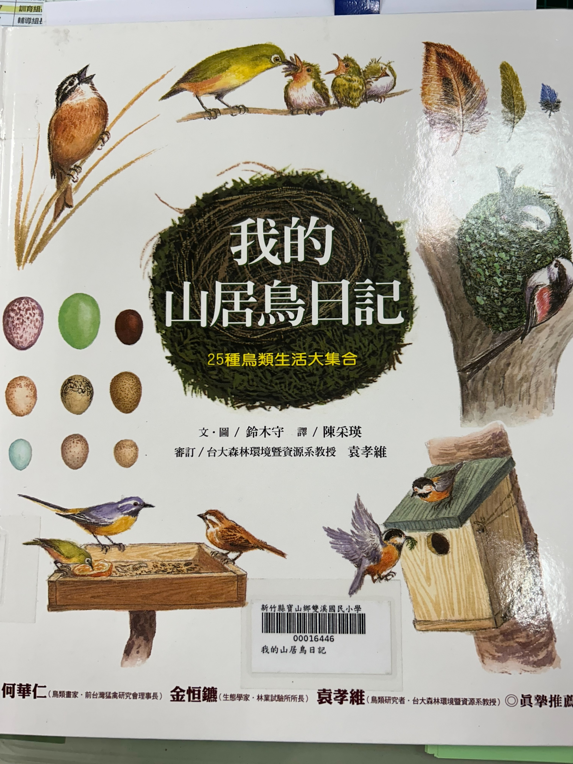
《我的山居鳥日記》+ 《珍珠鳥》 (語文領域)

Slide 4
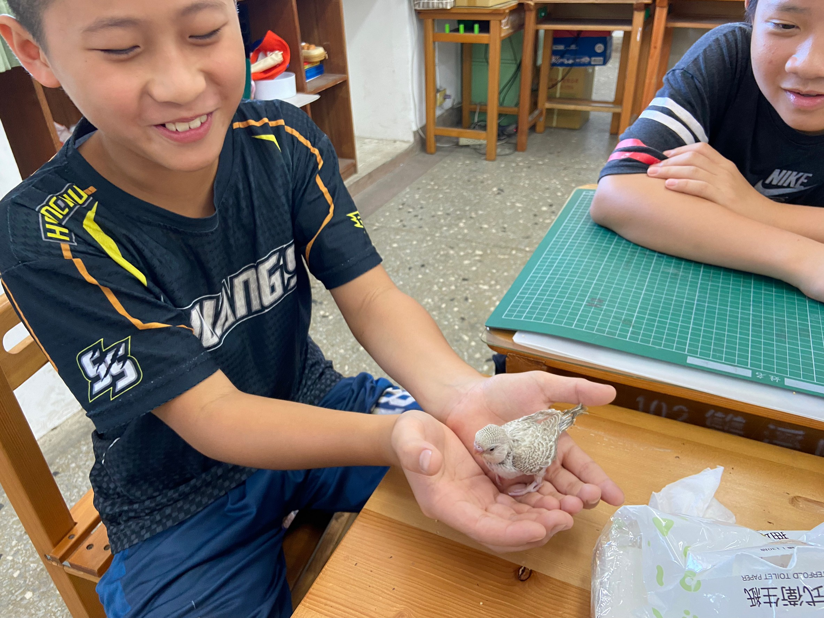
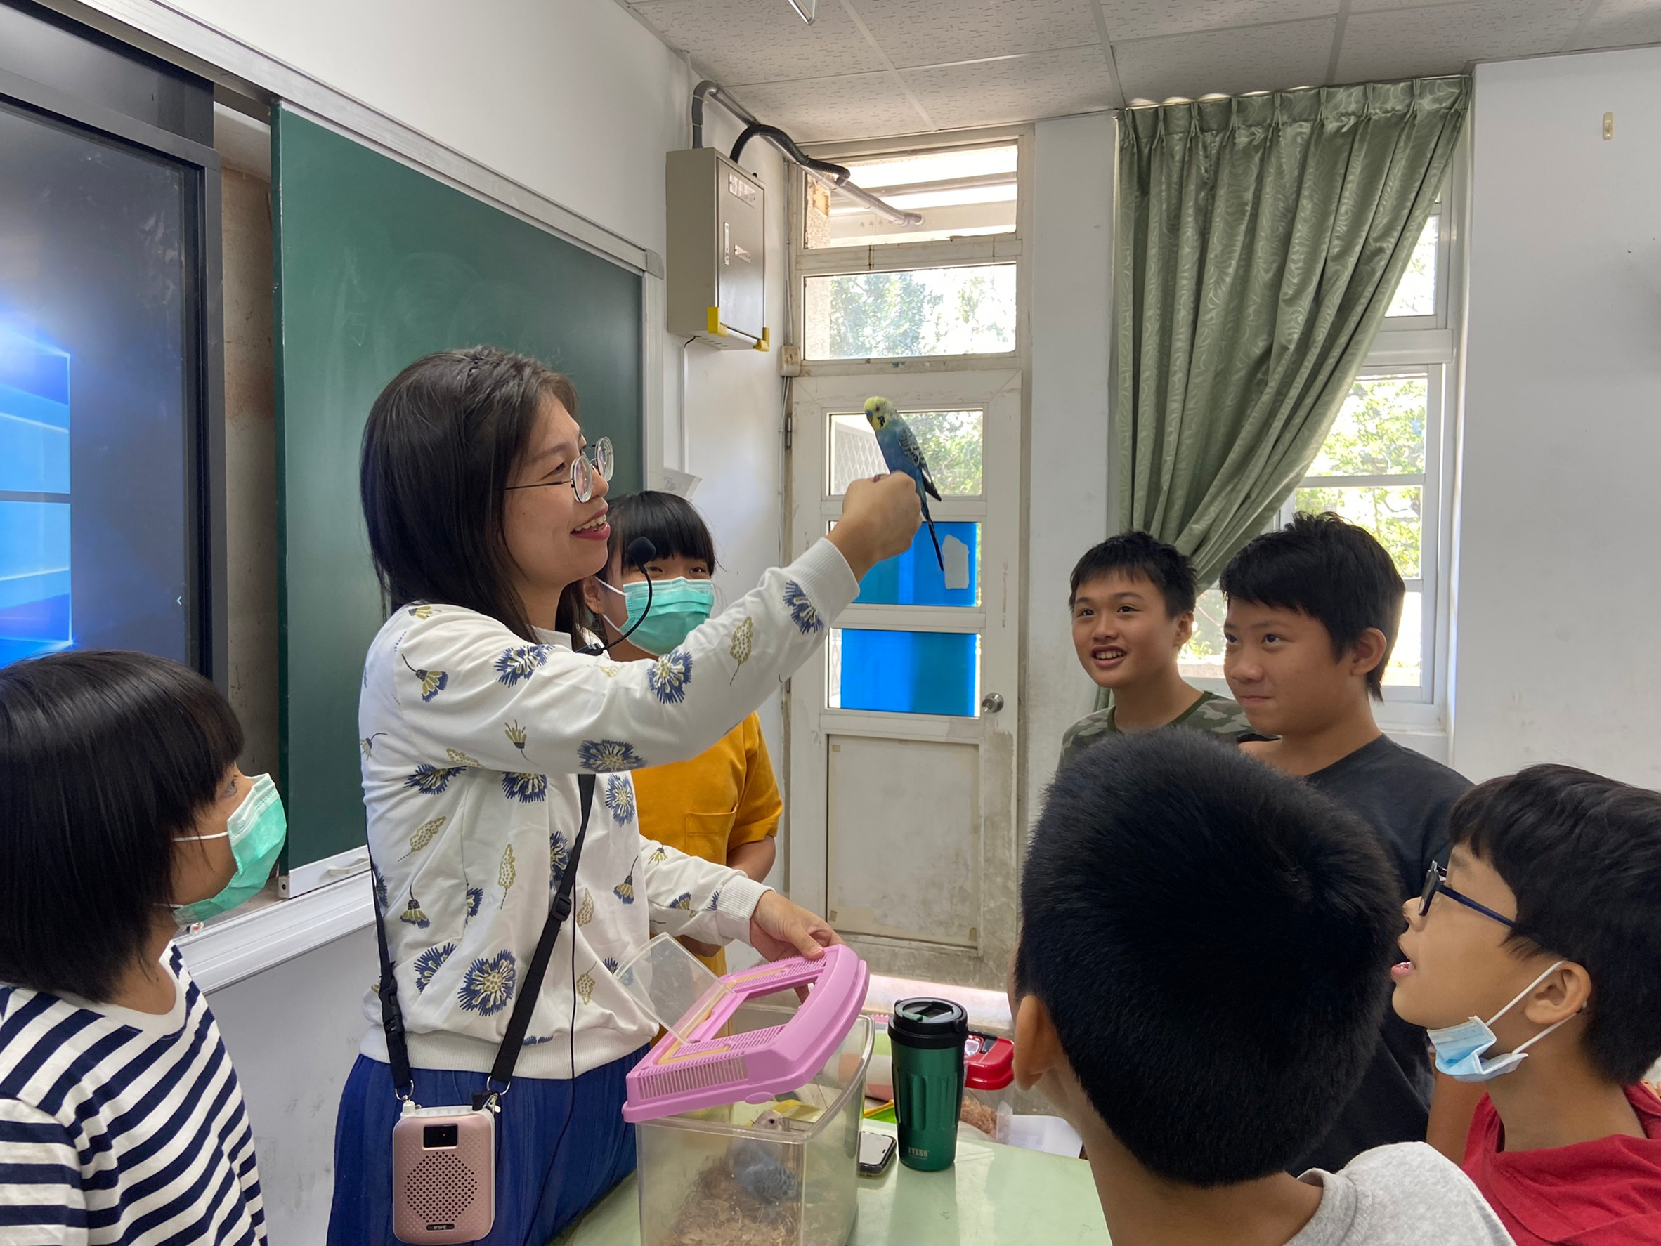
接觸認識鳥(語文領域)

Slide 5
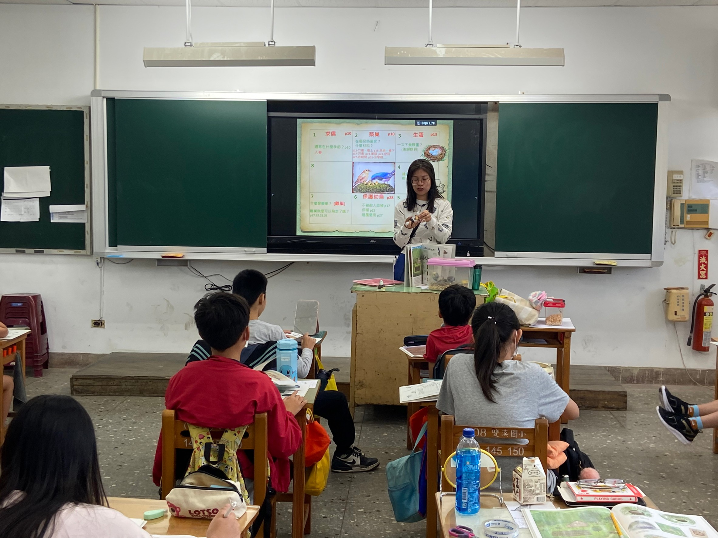
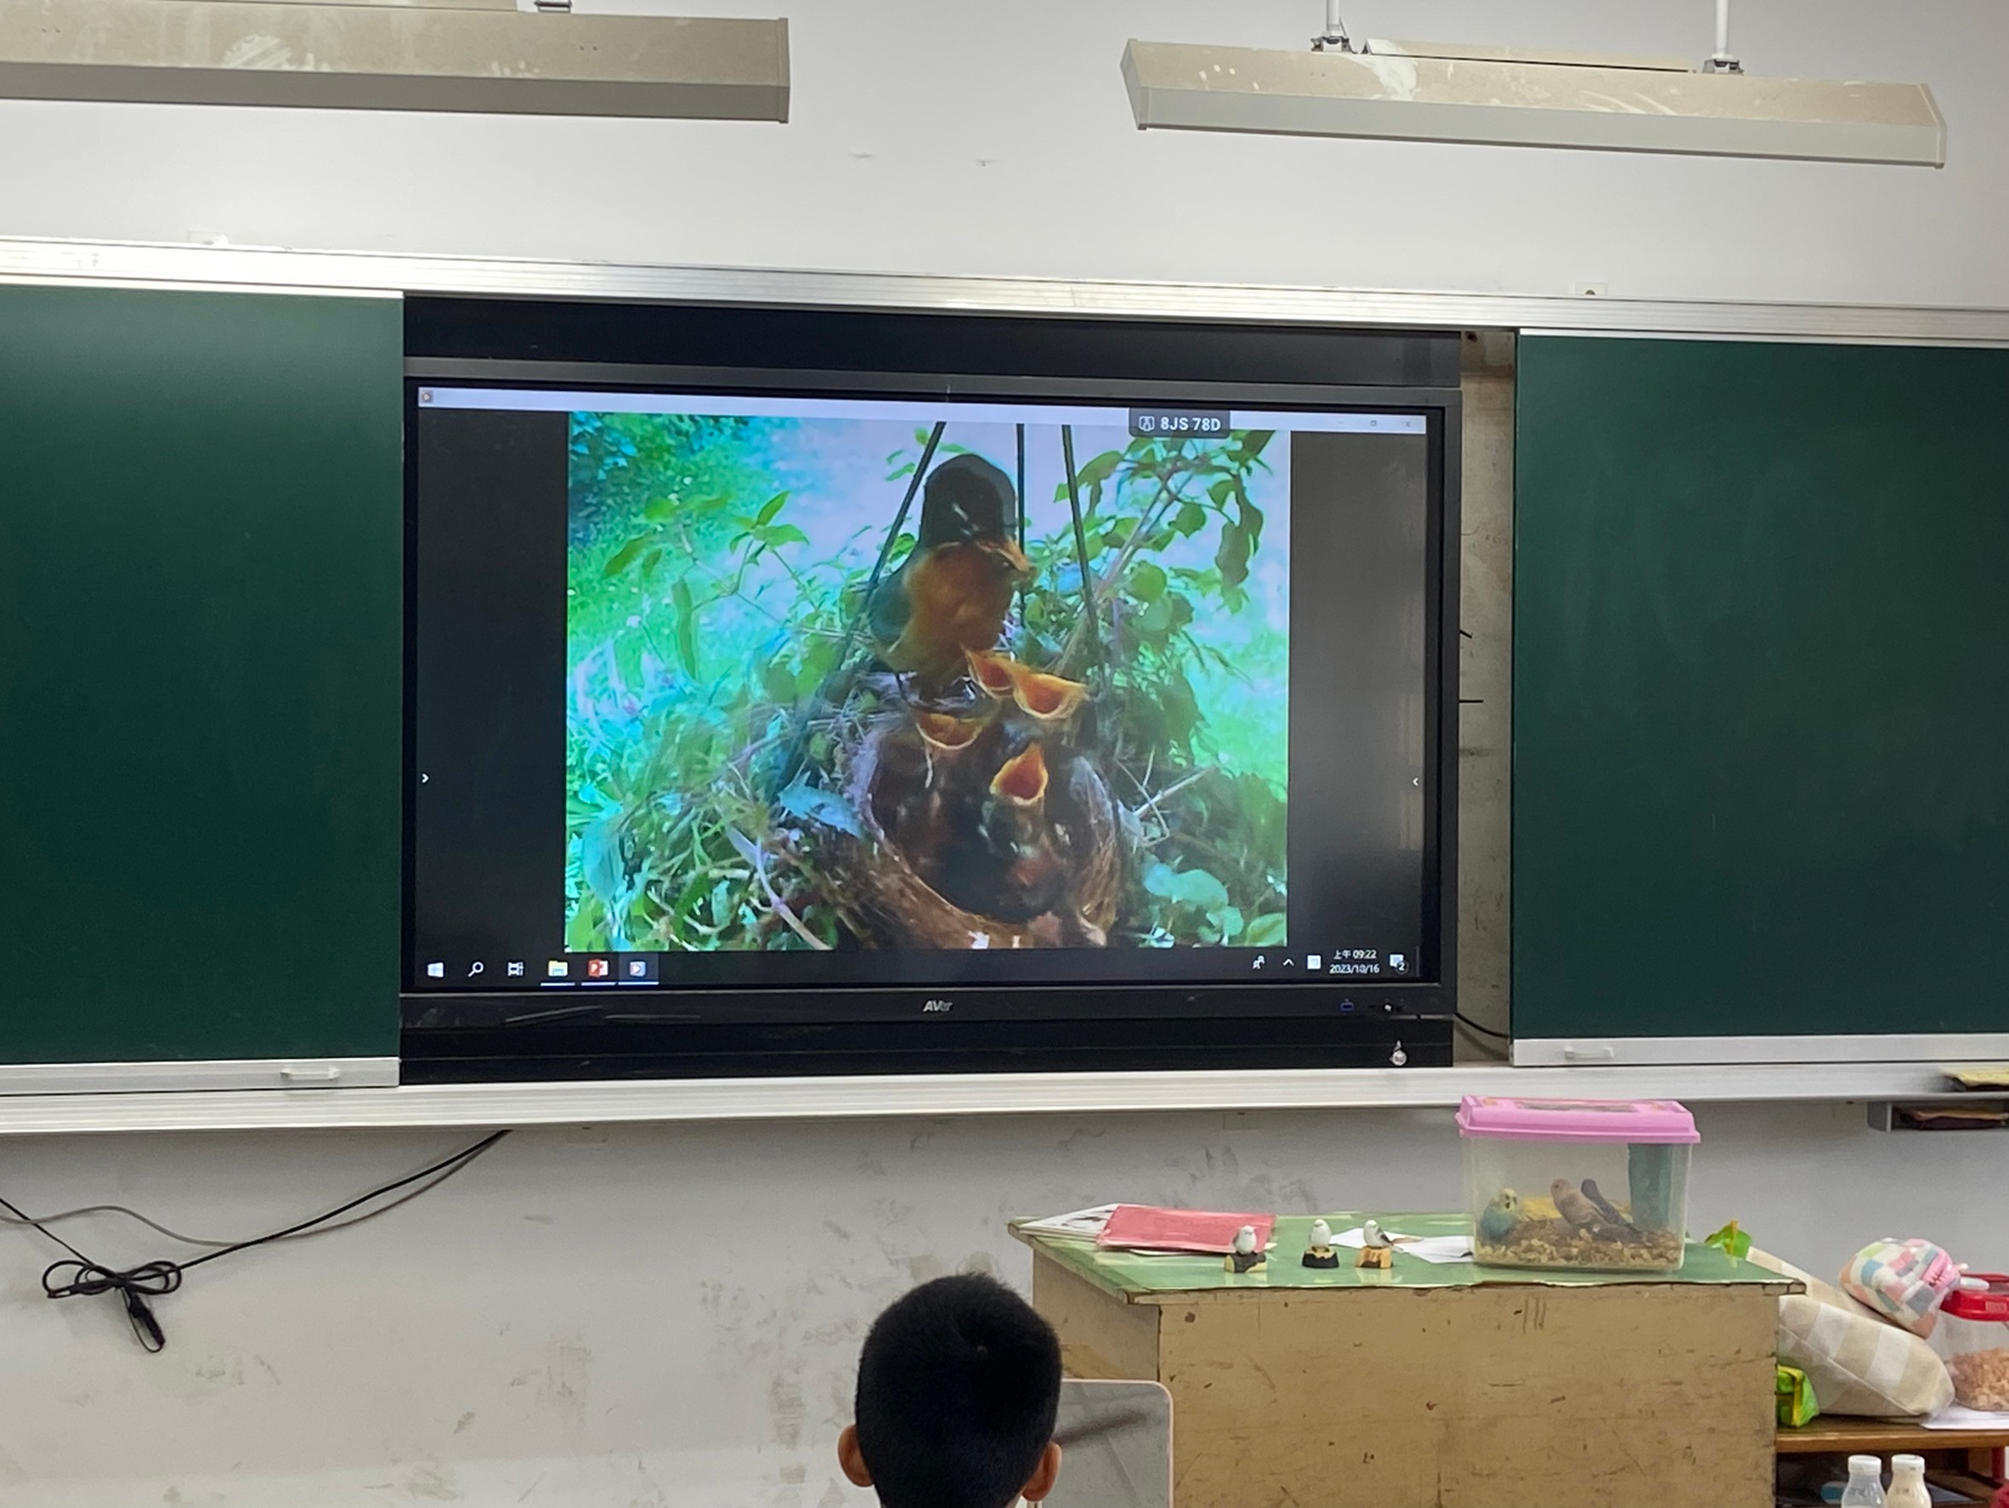
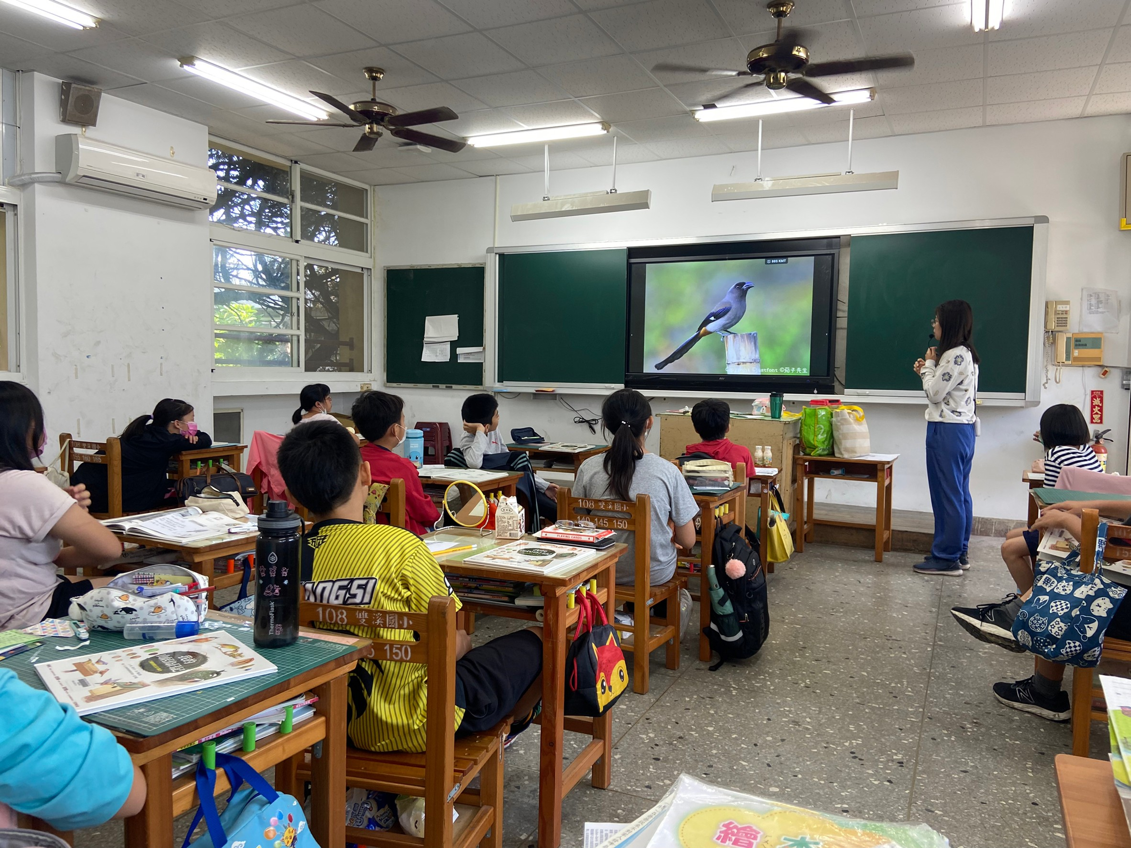
《珍珠鳥》+《我的山居鳥日記》 (語文領域)

Slide 6
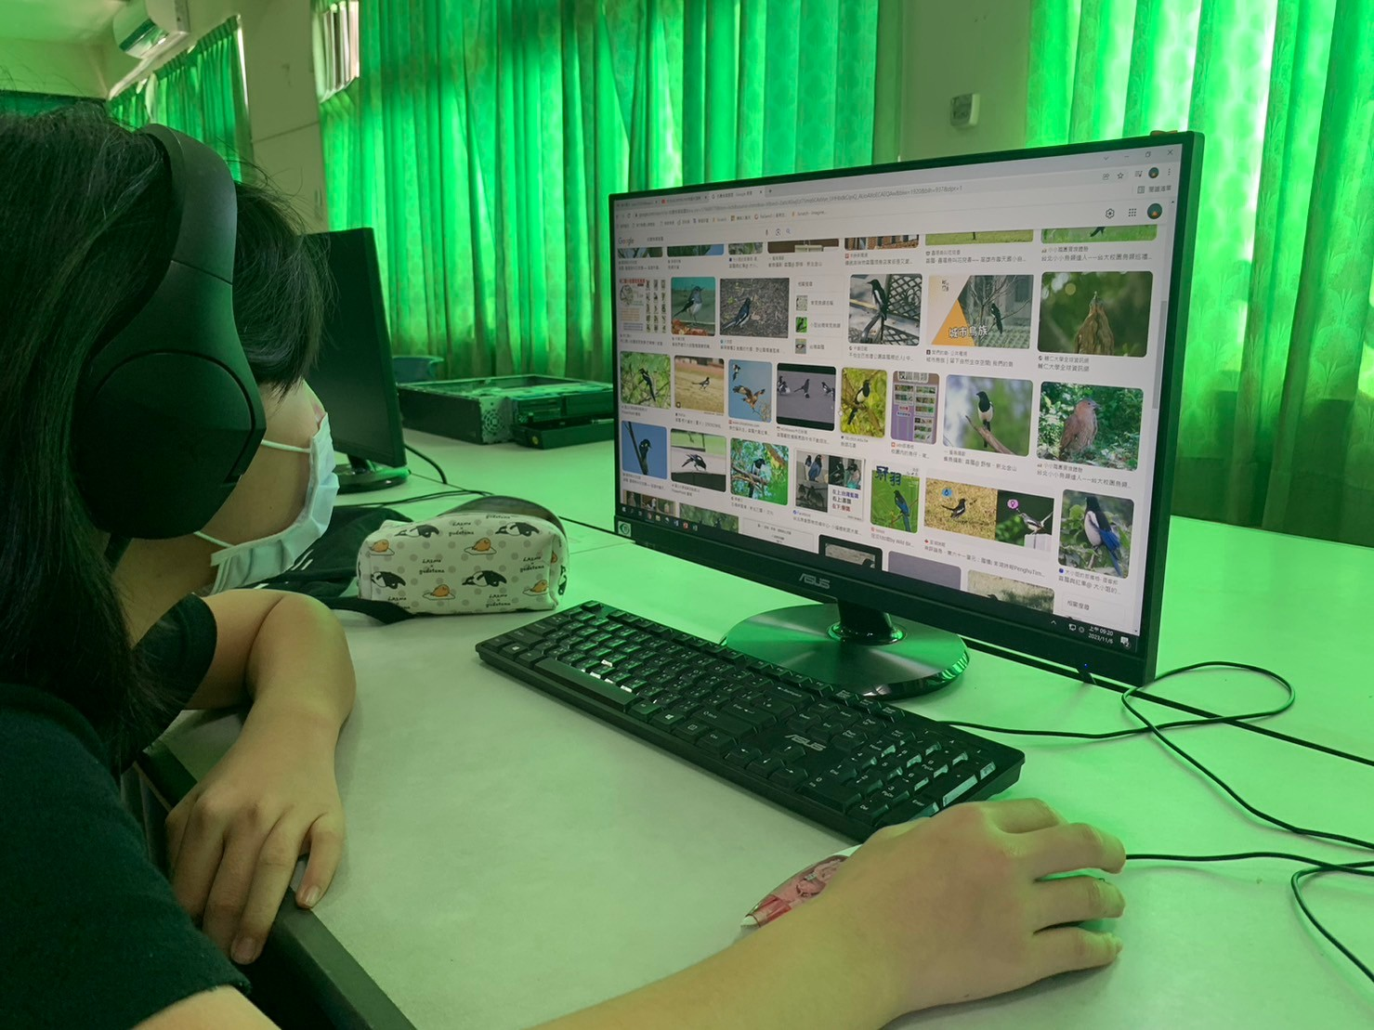
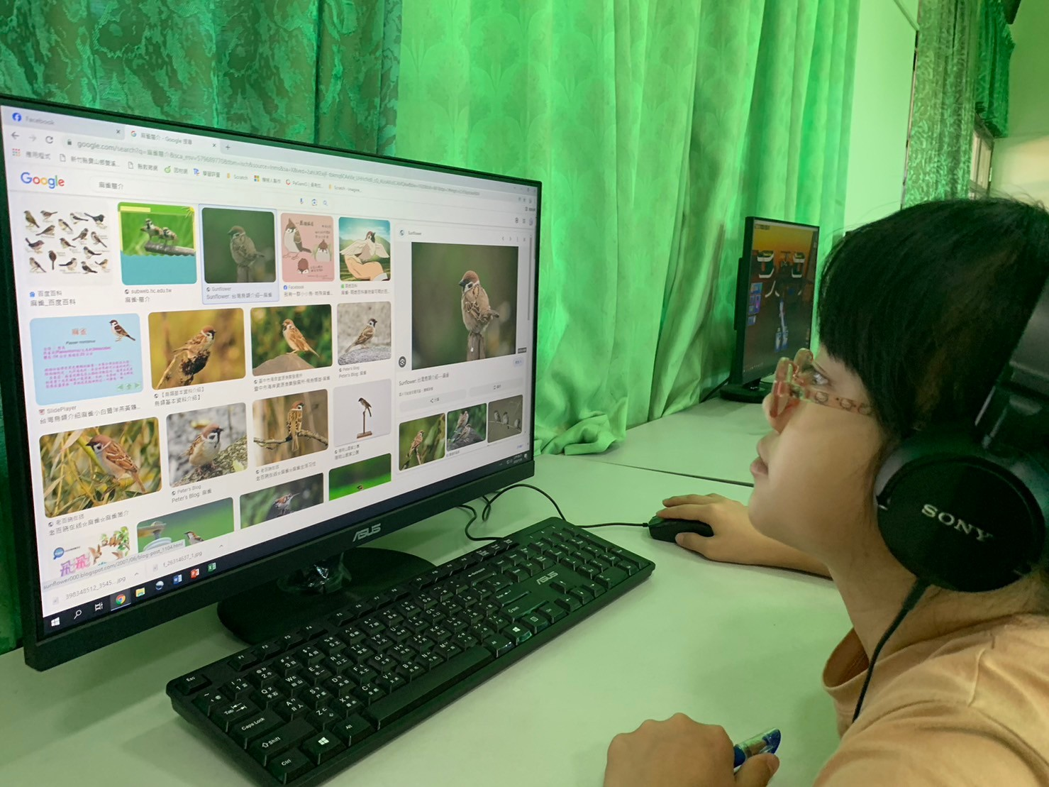
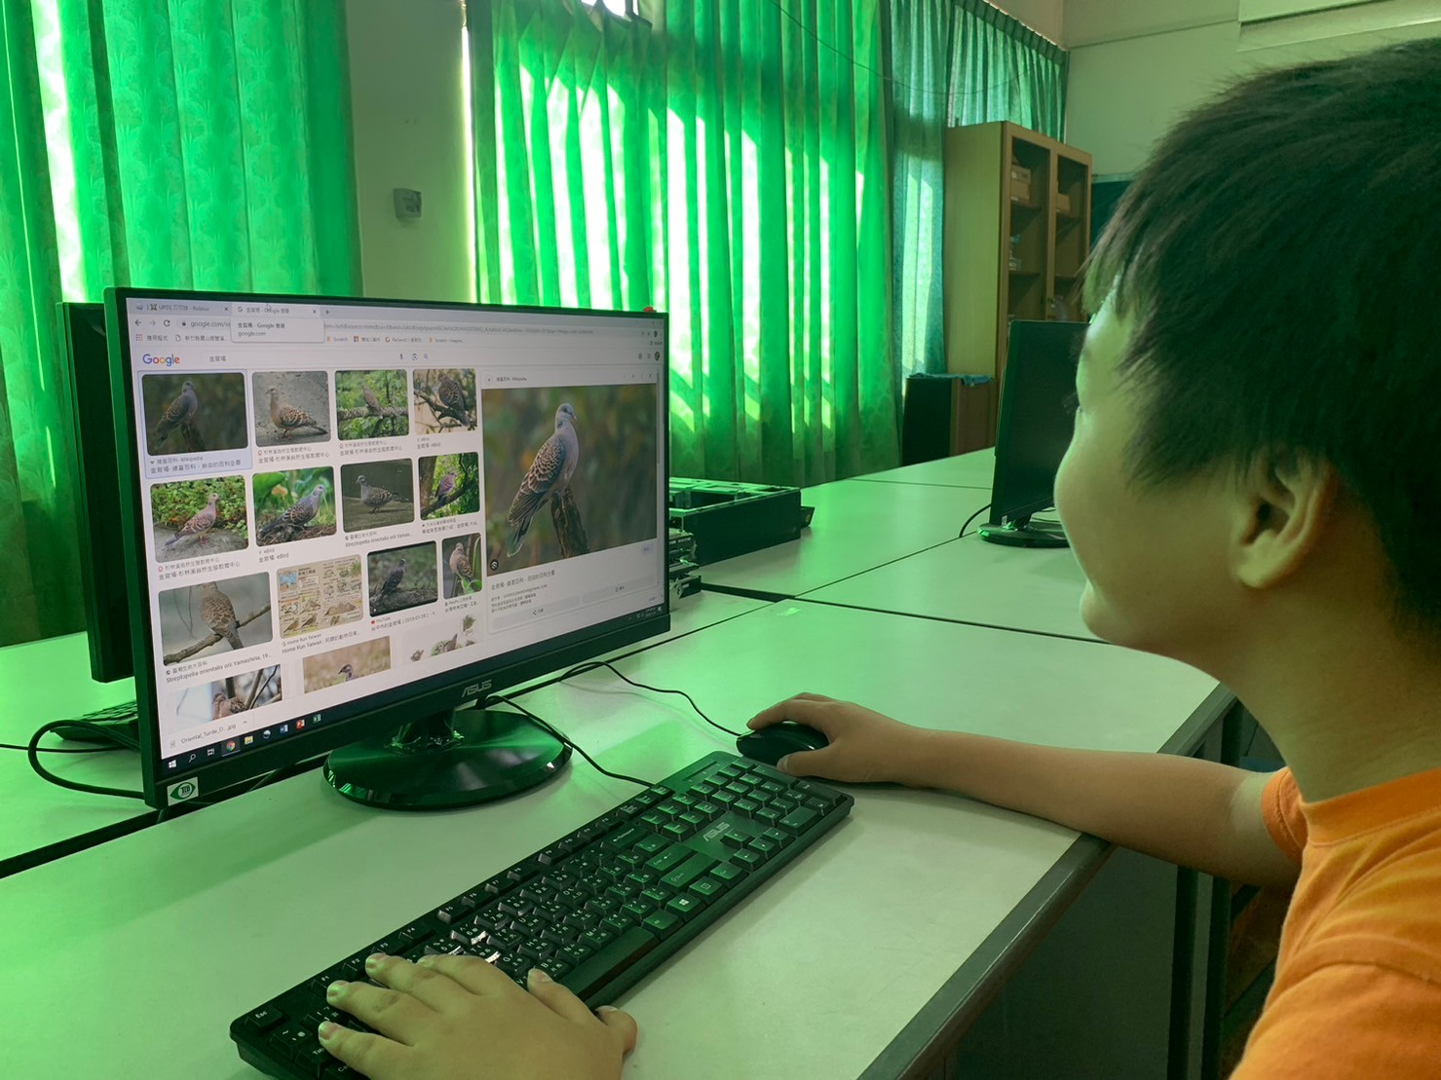
查找探索雙溪 (資訊領域)

Slide 7
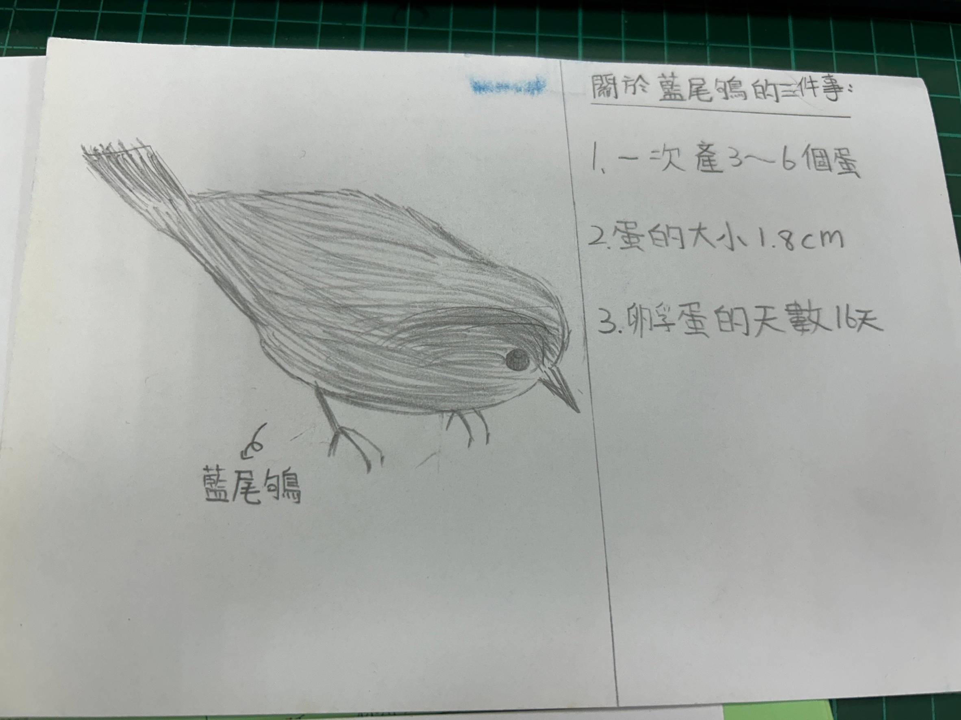
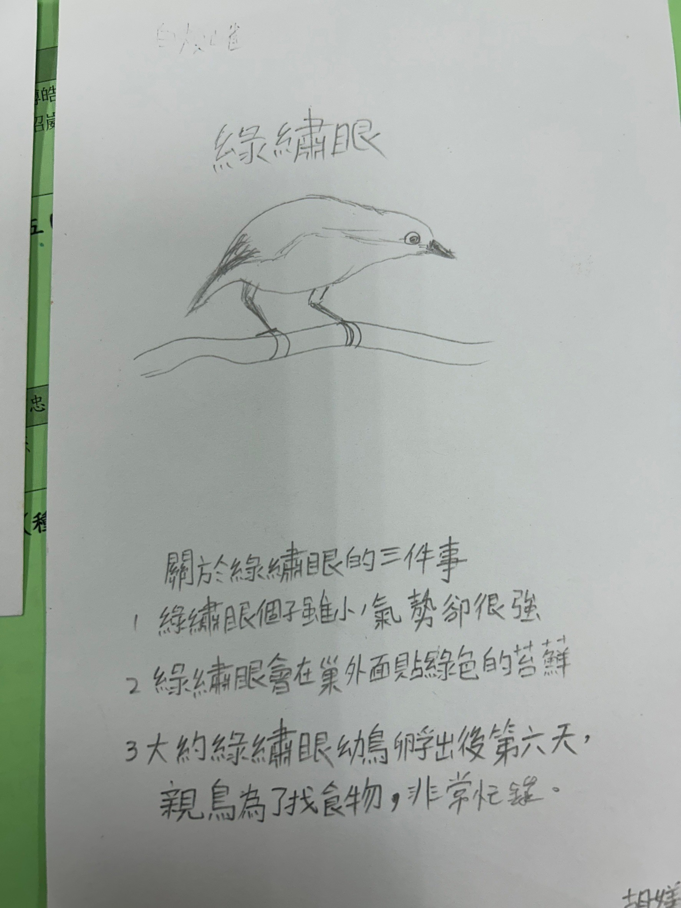
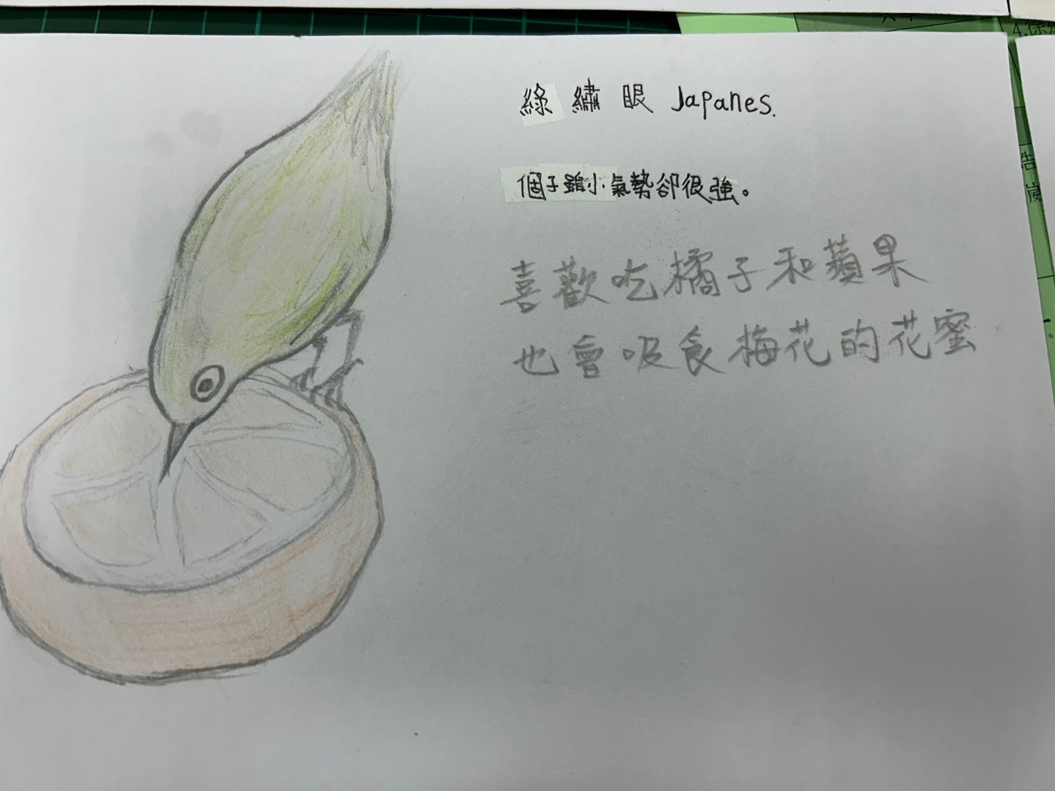
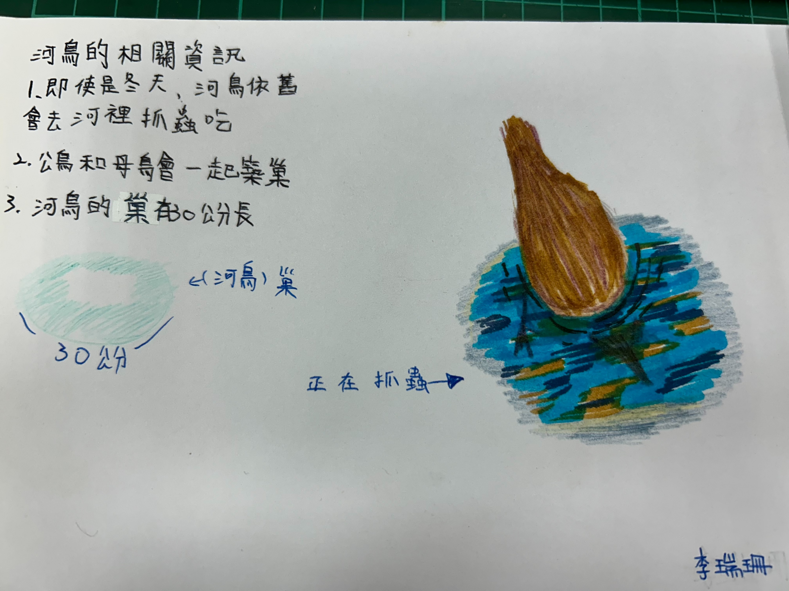
查找探索雙溪 (資訊領域)

Slide 8
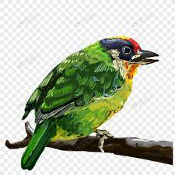
查找探索雙溪(資訊)
麻雀、燕子、白頭翁、畫眉
五色鳥、小白鷺、大卷尾
九官鳥 、金背鳩

Slide 9
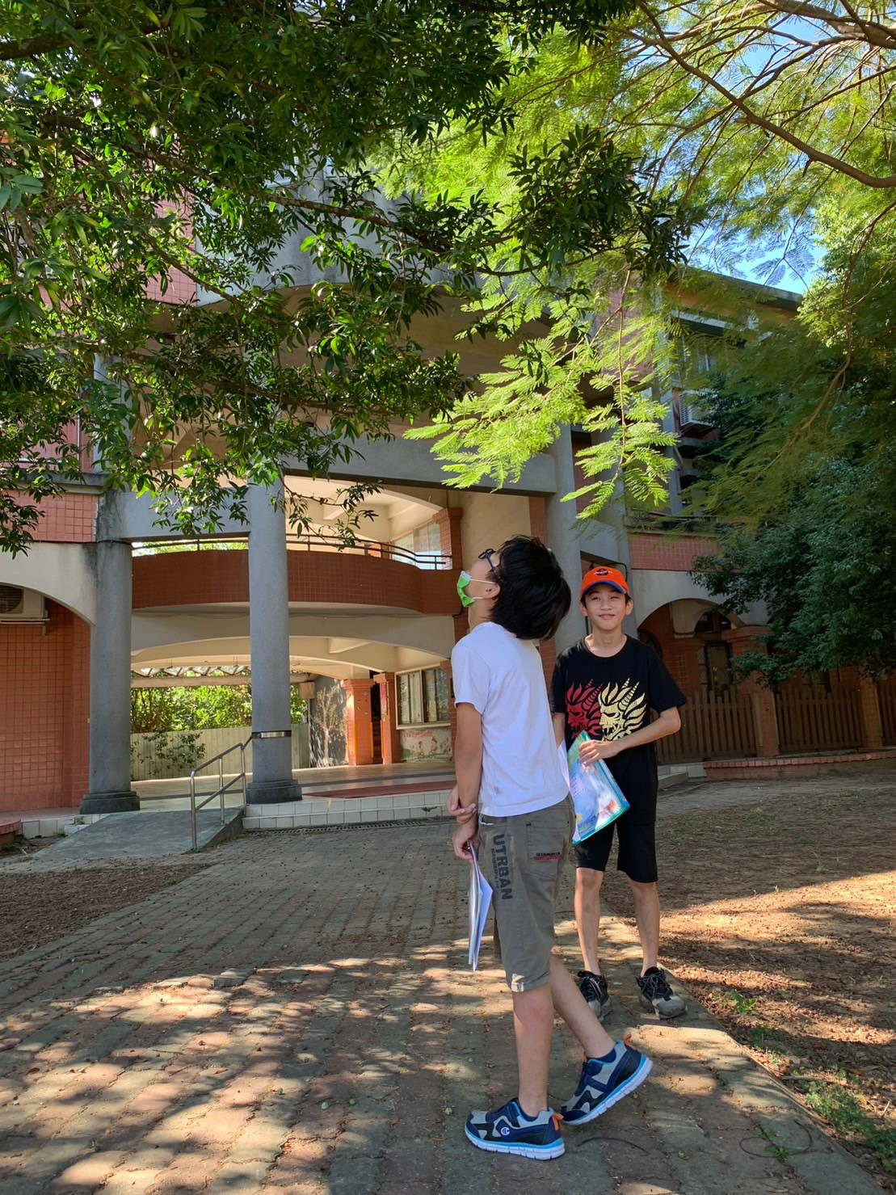
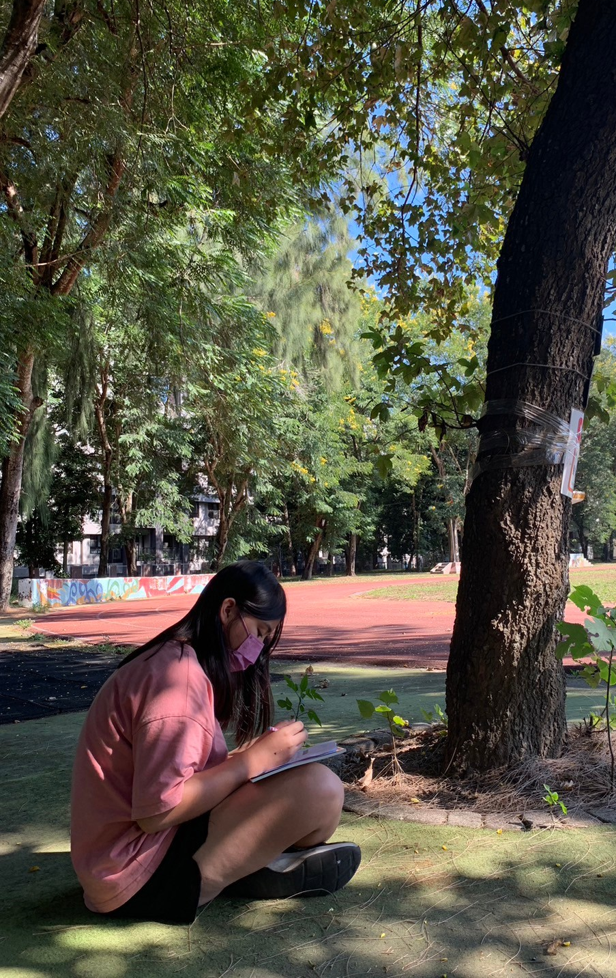
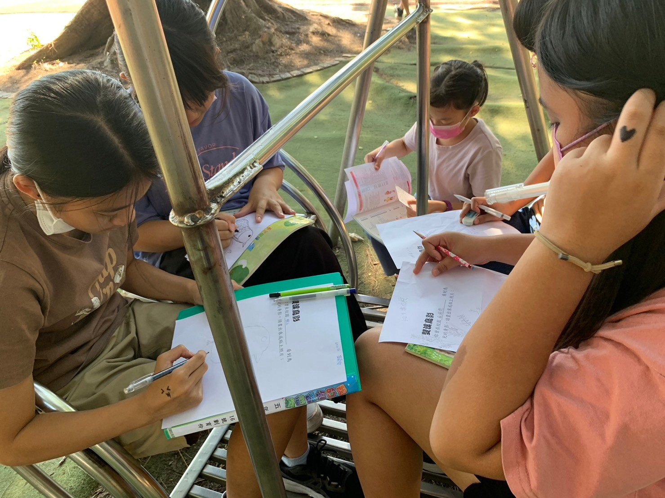
寫生-繪製鳥圖案(綜合)

Slide 10
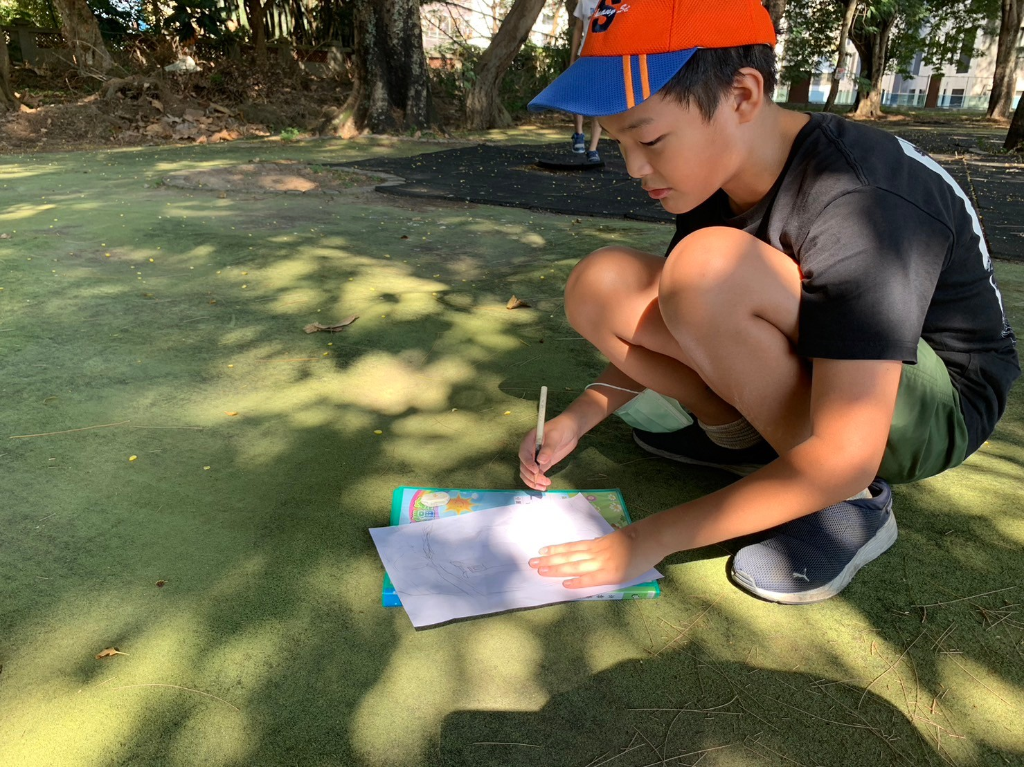
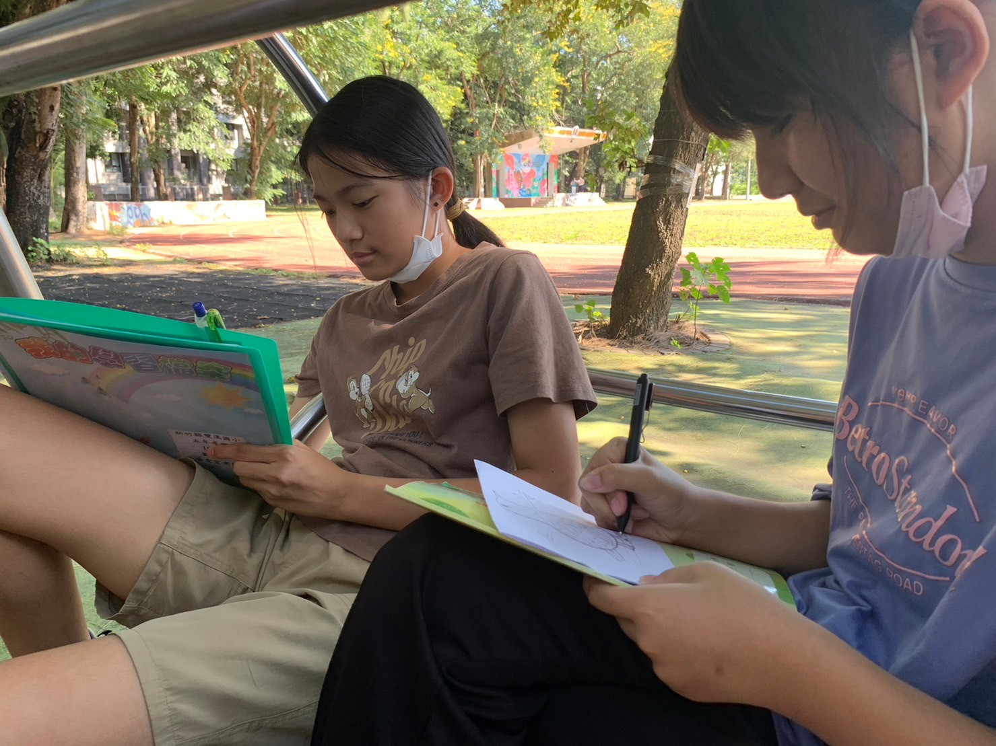
寫生-繪製鳥圖案(綜合)

Slide 11
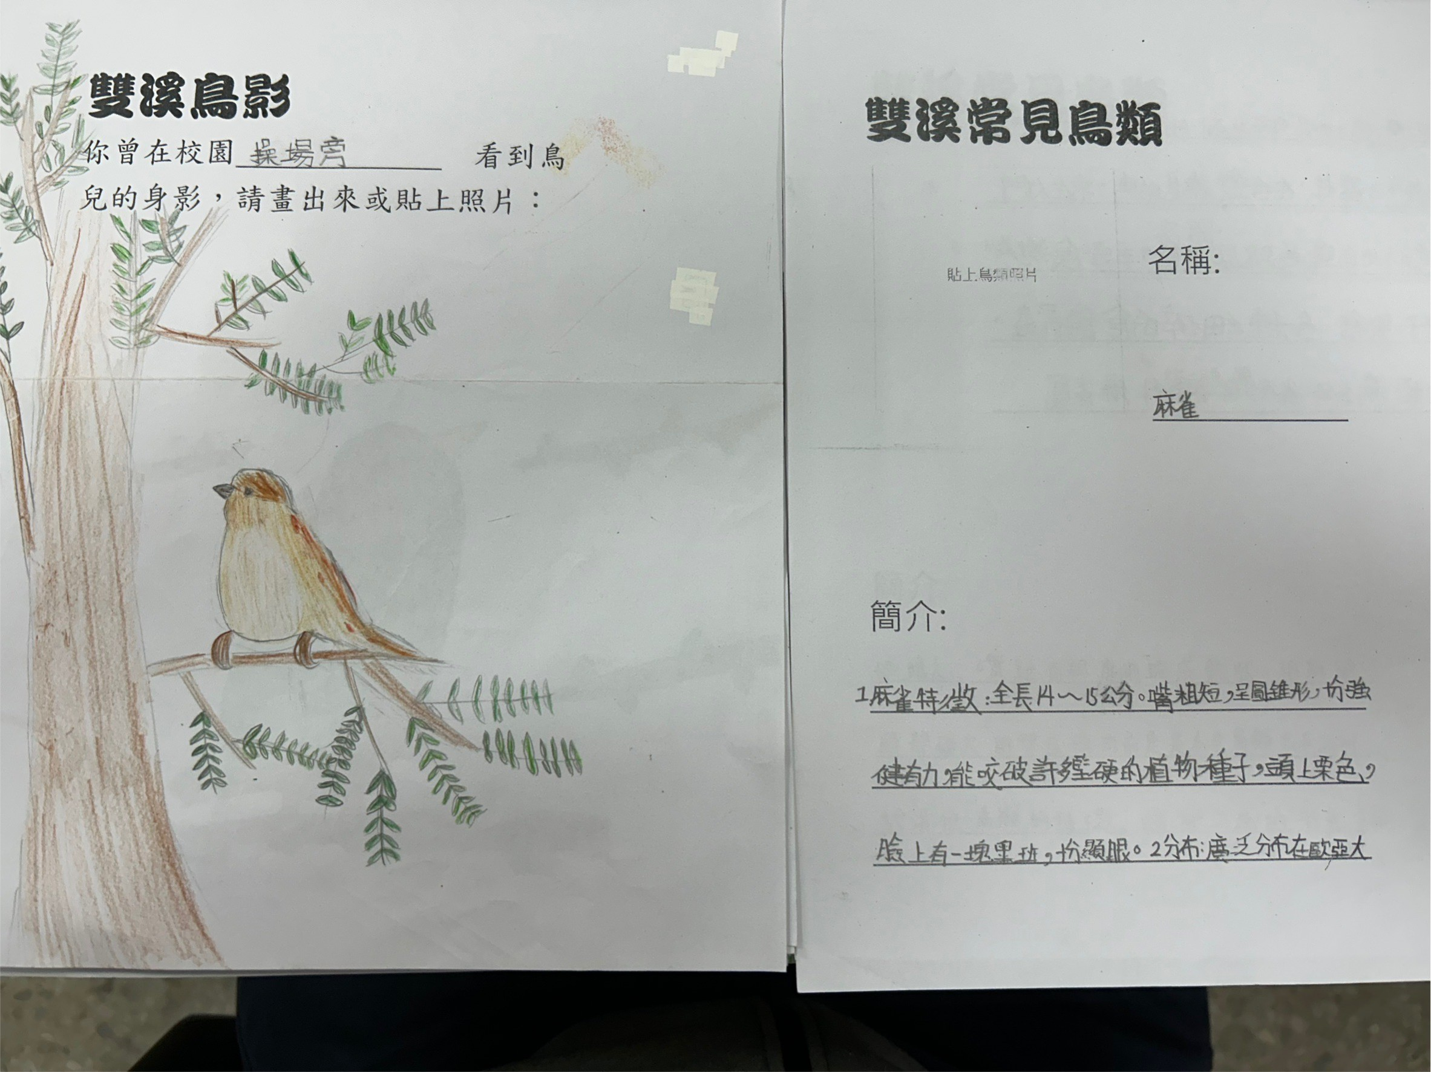
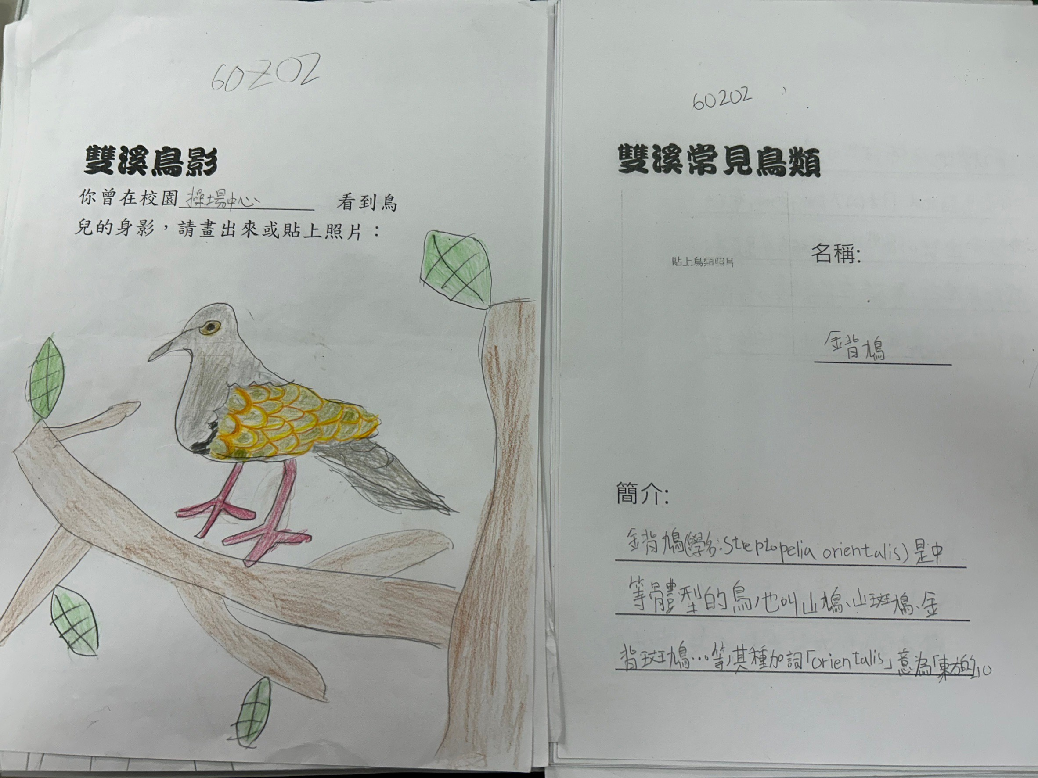
查找探索雙溪(綜合)
插圖+簡介

Slide 12
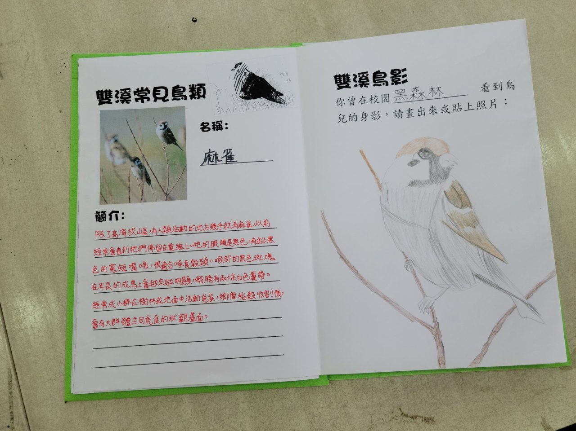
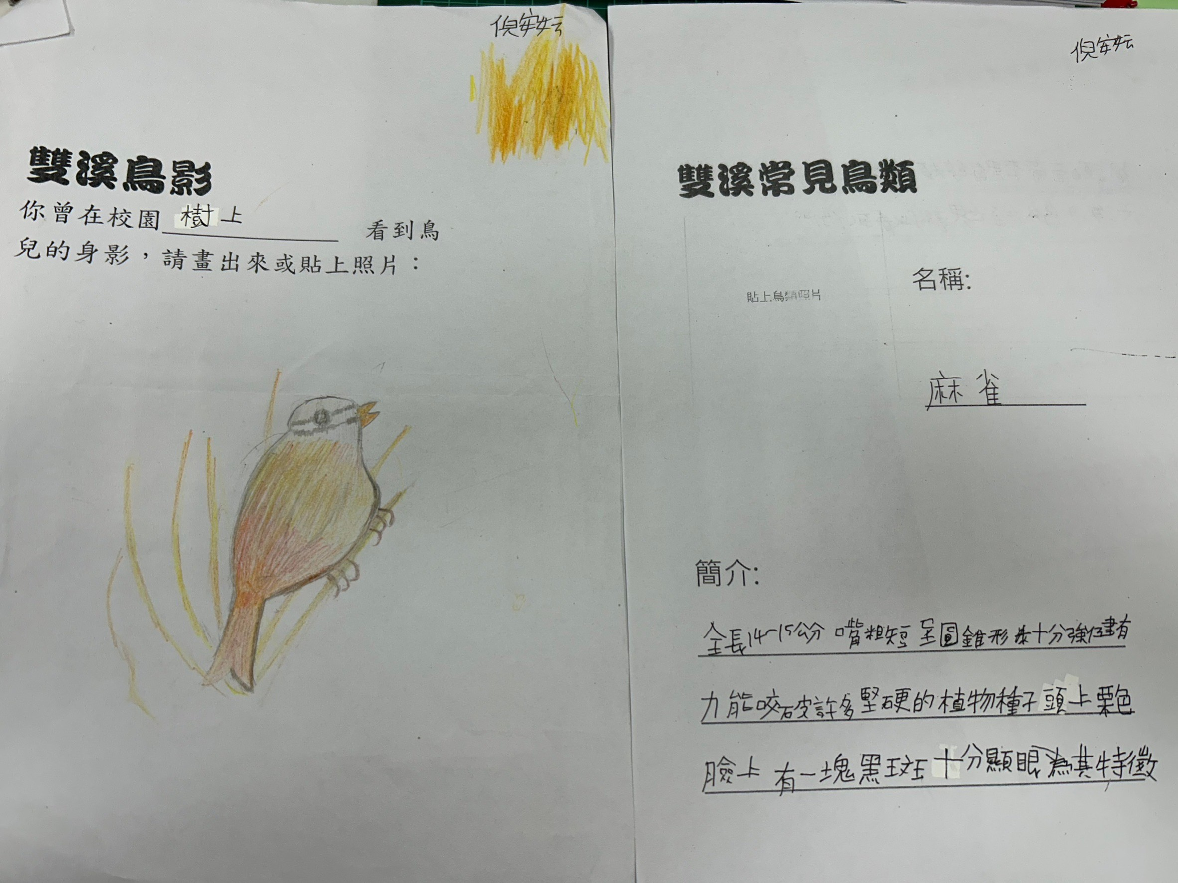
查找探索雙溪(綜合)

Slide 13
《鳥》詩的創作(語文領域)
為鳥寫一首詩。
將自己比擬成一隻鳥的優缺點。
描述環境給你的感受。

Slide 14
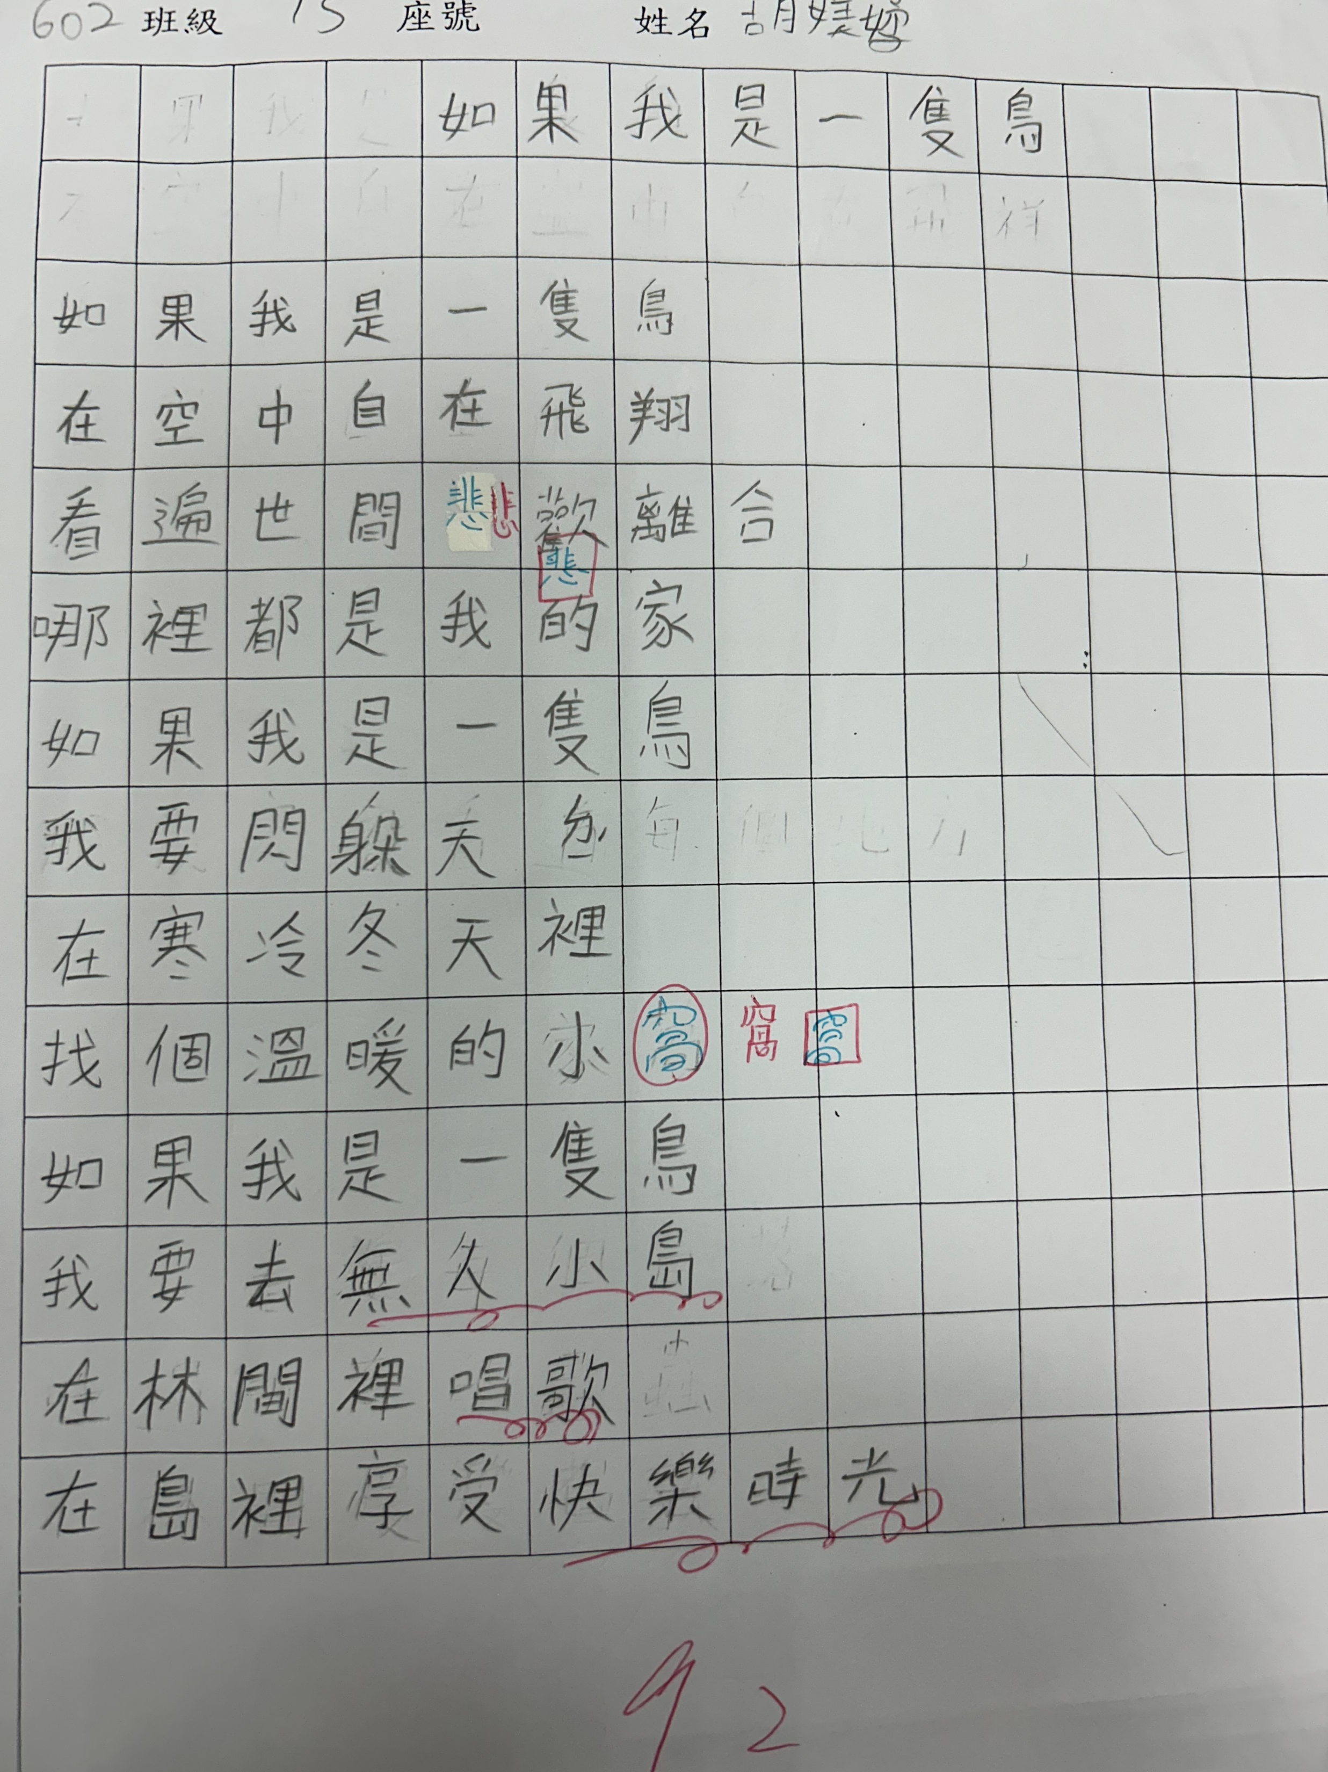
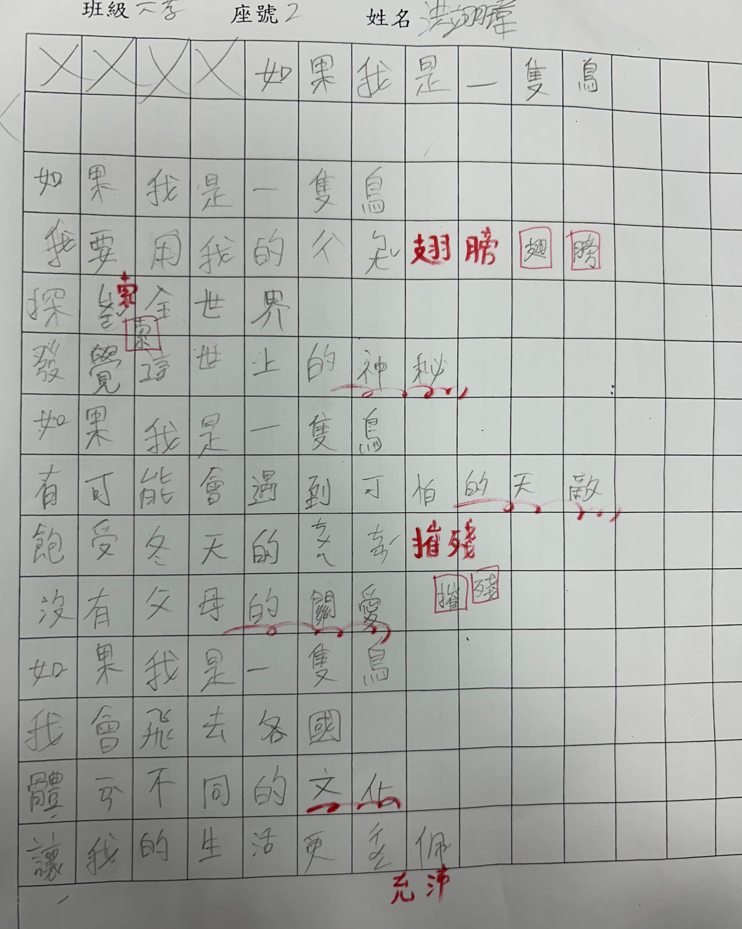
《鳥》詩的創作(語文領域)

Slide 15
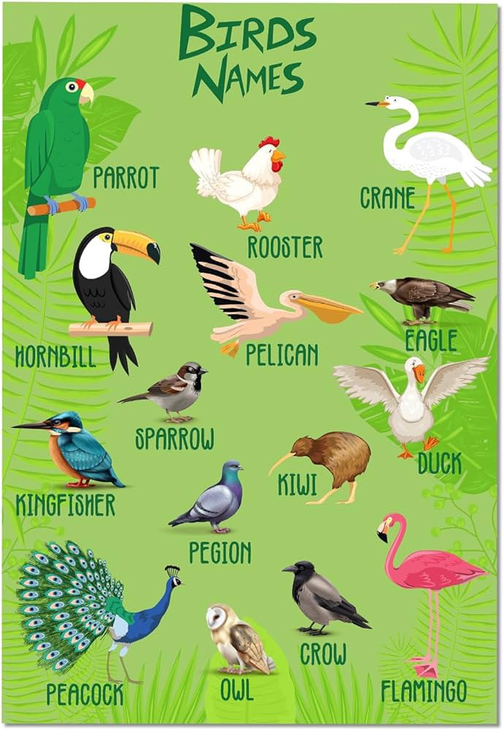
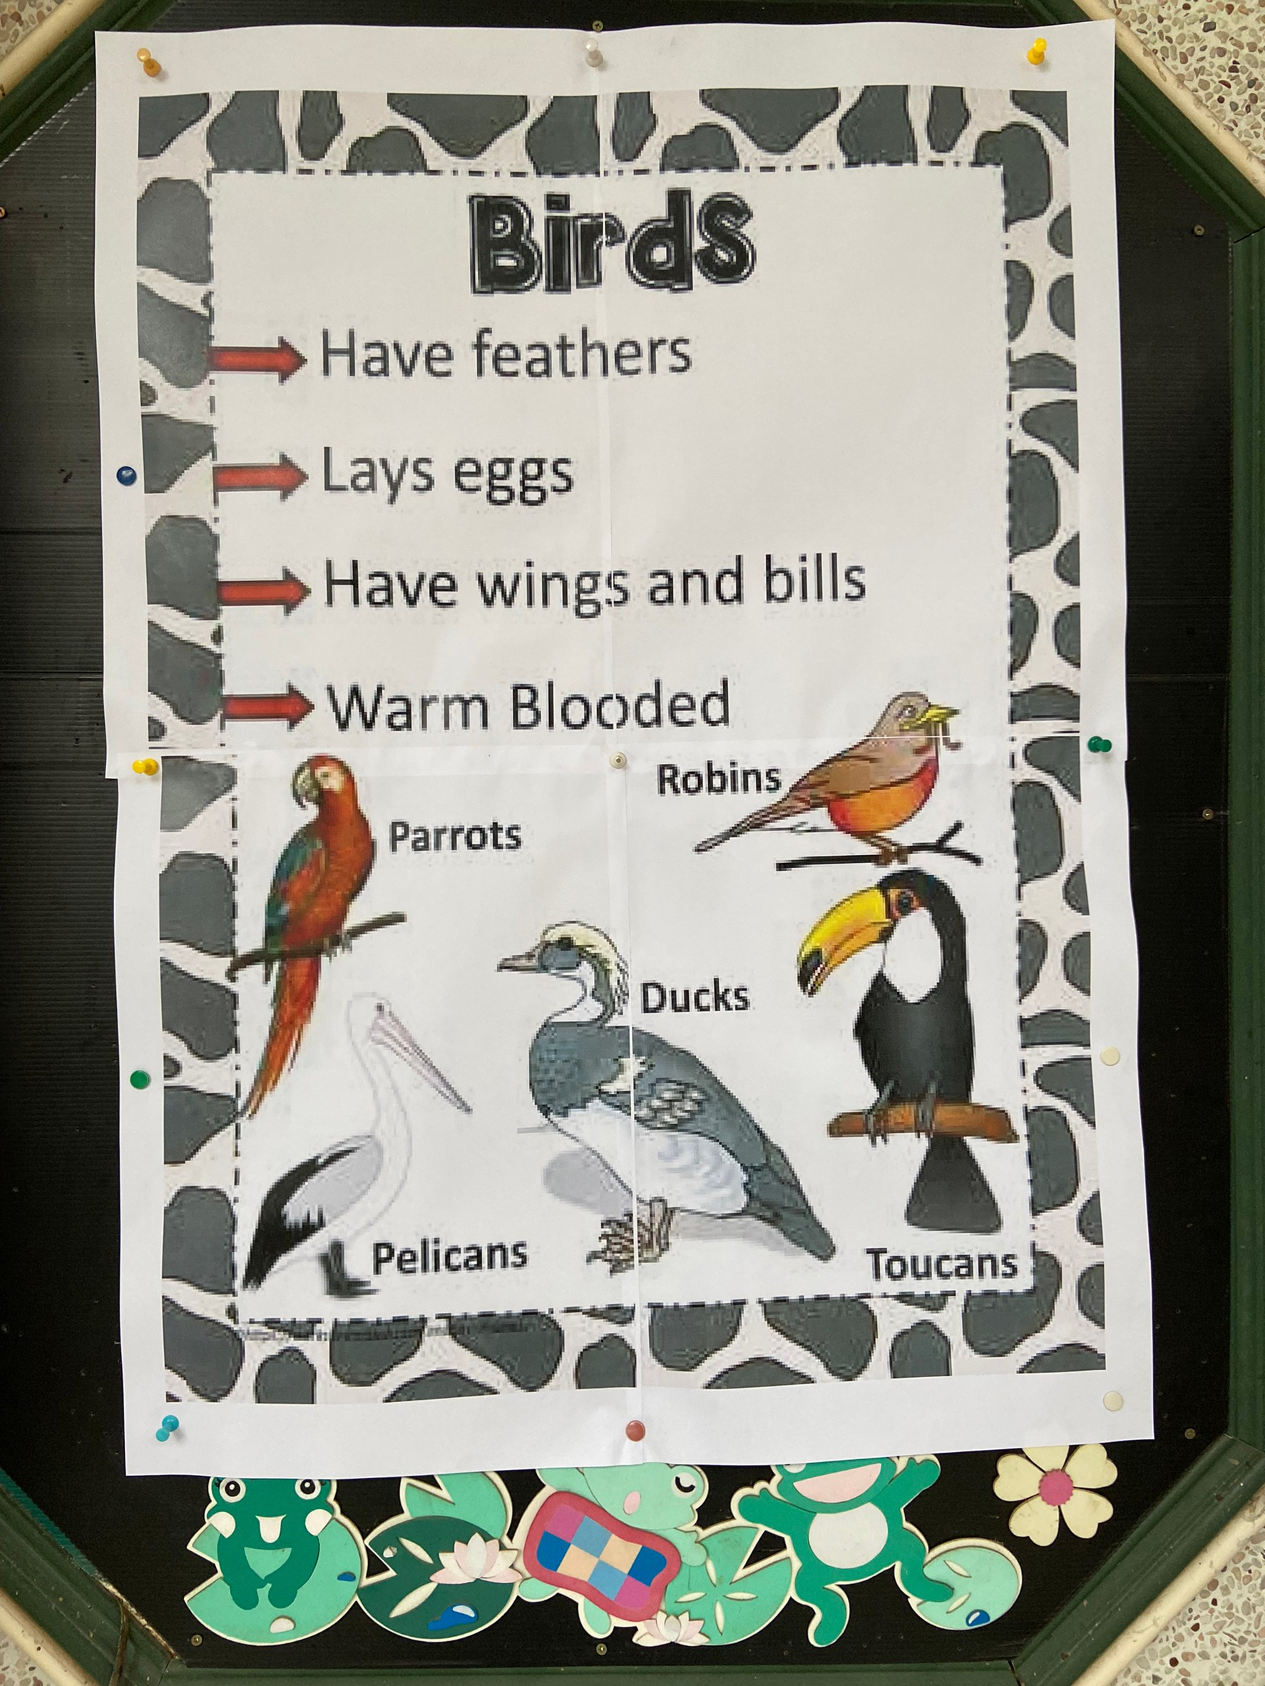
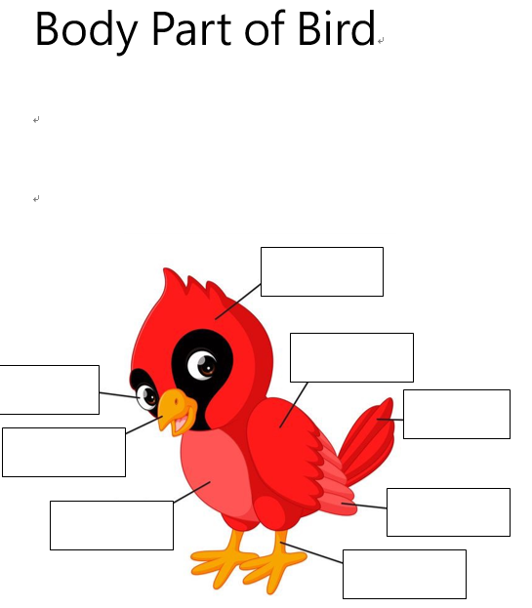
Names of Birds & The Body of Bird(英語領域)

Slide 16
六年級校本課程
（Thanks for listening）

